Slide 1
子どもを見守る大人のための
情報モラル指導者研修

Slide 2
情報モラル教材の使い方
「指導者研修用ファイル」
各地区で情報モラルの指導者研修を開催するためのファイル
「研修用ファイル」
指導者研修に参加された方が各地区で情報モラルの研修を行うためのファイル
「研修用ファイル」の使い方
「読み原稿」が用意されています
パワーポイントの「スライドショー」のメニューからスライドショーを開始し、右クリックで発表者ビューを表示
画面右部に「セリフ」が表示されるのでスライドに合わせて読み上げる

Slide 3
研修会の資料・機材
機 材
会場設営 コンピュータ,プロジェクター,マイク等
受付設営 参加者名簿,貸し出し用筆記用具
資 料
受付時に配布するもの 印刷された資料,ワークシート①,アンケート
ワークショップの途中で配布するもの ワークシート②

Slide 4
指導者研修の進め方
指導者研修
指導者として研修の趣旨やねらい,プレゼンテーションの仕方,ワークショップの進め方などを学ぶ
指導者研修の４つの内容
①「はじめに」と統計データから見た子どもの実態
②身の回りでよく起きるトラブル事象
③トラブルの要因と対策
④家庭でのルール作りのワークショップ
この４つの内容を４人の方に分担して発表の練習をしていただきます。
まずその４人を選出しましょう。

Slide 5
はじめに
情報モラル教材制作の目的①
情報モラル教材制作の目的②
情報モラル教材の指導の流れ
研修の内容
みなさん、こんにちは。研修の講師をさせていただきます〇〇小学校ＰＴＡ研修委員の〇〇です。本日は皆さんと一緒にインターネットの安全な使い方について考え、デジタル社会において子どもたちがインターネットを適切に活用していくにはどうすれば良いのか学びたいたいと思います。どうぞよろしくお願いいたします。

Slide 6
はじめに
情報モラル教材制作の目的①
情報モラル教材制作の目的②
情報モラル教材の指導の流れ
研修の内容
さて、「GIGAスクール構想」により教育現場でも１人１台端末が整備される中、子ども達にとってインターネットはますます身近な存在となっています。青少年のケータイ・スマートフォンの所持率も年々高まっており、高校生においては約９９％がケータイ・スマートフォンを所持しているという結果が出ています。インターネットは効率的な情報収集や創造的な活動を可能にする便利さがある一方、その使い方には注意を必要とします。例えば、高校生の約５割が１日３時間以上スマートフォンを使い、インターネットで被害に遭ったり、いやな思いを経験する場合もあります。
情報化が急速に進展し、日常生活における営みを情報技術を通じて行うことが当たり前となってきている世の中において、子どもたちが情報技術を手段として適切かつ効果的に活用する能力を養うことができるよう、サポートしていくことが必要です。

Slide 7
はじめに
情報モラル教材制作の目的①
情報モラル教材制作の目的②
情報モラル教材の指導の流れ
研修の内容
子どもたちが適切に情報技術を活用する能力がつけられるよう、学校でも様々な教育・指導が行われていますが、それをさらに向上させ、自ら危険を避け安全に活用する方法を身に付けさせるためには、家庭での教育や指導が欠かせません。
保護者がインターネットやセキュリティについて正しく理解して子どもたちに注意点を教えるとともに、家庭でのルールづくりも必要です。この研修では、インターネットの適切な活用において必要な知識や技能を身に付け、家庭でのルール作りを目標に研修を進めていきたいと考えています。
これらの必要性は十分理解され、ＰＴＡの研修会や家庭教育学級で保護者の皆様が学ぶ機会が増えていますが、未だ十分ではありません。
子どもの知識に保護者が追い付いていない状況もあるため、保護者の皆様への啓発をさらに進めていく必要があります。

Slide 8
はじめに
情報モラル教材制作の目的①
情報モラル教材制作の目的②
情報モラル教材の指導の流れ
研修の内容
この教材は、ＰＴＡの役員や町内会役員など、地域において子どもたちの見守り活動を中心的に担っておられる方が、インターネットの利用に関して知っておくべき知識や家庭ですべきことを学んでいただき、各地域における保護者の皆様への普及啓発活動に活用していただくために作成したものです。

Slide 9
はじめに
情報モラル教材制作の目的①
情報モラル教材制作の目的②
情報モラル教材の指導の流れ
研修の内容
研修の内容は大きく４つに分かれています。まず統計のデータから、子どもの実態を理解していただきます。
次に身近に起きるネットトラブルを14事例にまとめて解説いたします。
そしてトラブルの要因と対策を紹介します。
最後にワークショップで、各家庭のルール作りを体験していただきます。
それでは、最初に「統計データから見た子どもたちの実態」について見ていきましょう。

Slide 10
第1章 統計データから見た子どもたちの実態
青少年のインターネットの利用状況-1
青少年のインターネットの利用状況-2
低年齢層の子供のインターネットの利用状況-1
低年齢層の子供のインターネットの利用状況-2
携帯電話やスマホの所持率
スマートフォンの所持率
フィルタリングの実施率
携帯電話の利用時間
あなたの家では自分が使う携帯電話の利用のしかたを決めていますか
ネット依存傾向について
あなたは、インターネットや携帯電話でSNSに書き込みをしたことがありますか
ネットで嫌な思いをした
ネットいじめを受けた
被害を受けたとき誰かに相談しましたか
この第1章では、子どもたちが今どのような状態に置かれているのかを知ることが大切だと考え、データをもとに、子どもたちの実態をみていきたいと思います。

Slide 11
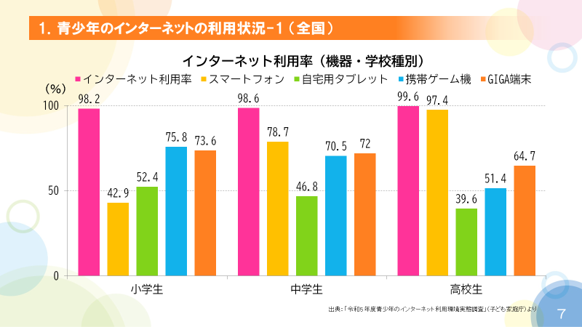
第1章 統計データから見た子どもたちの実態
青少年のインターネットの利用状況-1
青少年のインターネットの利用状況-2
低年齢層の子供のインターネットの利用状況-1
低年齢層の子供のインターネットの利用状況-2
携帯電話やスマホの所持率
スマートフォンの所持率
フィルタリングの実施率
携帯電話の利用時間
あなたの家では自分が使う携帯電話の利用のしかたを決めていますか
ネット依存傾向について
あなたは、インターネットや携帯電話でSNSに書き込みをしたことがありますか
ネットで嫌な思いをした
ネットいじめを受けた
被害を受けたとき誰かに相談しましたか
まず、子どものインターネットの利用状況についてです。こども家庭庁による「令和５年度青少年のインターネット利用環境実態調査」によると、青少年の９８．７％がインターネットを利用していると回答しています。どの学校種別でみても、９割以上がネットを利用しており、高校生は９９．６％が利用しています。インターネットを利用する機器は、高校生・中学生はスマートフォン、小学生は携帯ゲーム機が多くなっています。

Slide 12
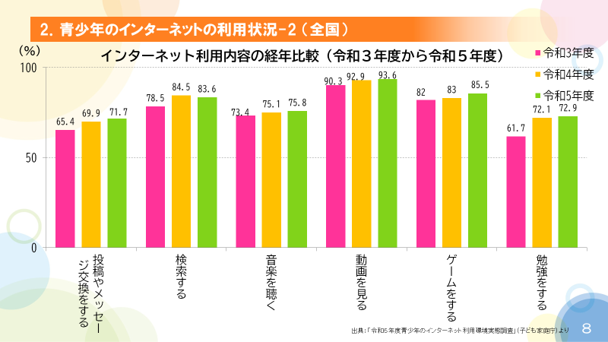
第1章 統計データから見た子どもたちの実態
青少年のインターネットの利用状況-1
青少年のインターネットの利用状況-2
低年齢層の子供のインターネットの利用状況-1
低年齢層の子供のインターネットの利用状況-2
携帯電話やスマホの所持率
スマートフォンの所持率
フィルタリングの実施率
携帯電話の利用時間
あなたの家では自分が使う携帯電話の利用のしかたを決めていますか
ネット依存傾向について
あなたは、インターネットや携帯電話でSNSに書き込みをしたことがありますか
ネットで嫌な思いをした
ネットいじめを受けた
被害を受けたとき誰かに相談しましたか
インターネットを利用すると回答した子どもは、何に利用しているのでしょうか。利用内容を見てみると、例年動画視聴、ゲーム、検索が上位であることが分かります。また、令和４年度以降、勉強・学習・知育アプリやサービスでインターネットを利用する子どもが特に増加しています。

Slide 13
第1章 統計データから見た子どもたちの実態
青少年のインターネットの利用状況-1
青少年のインターネットの利用状況-2
低年齢層の子供のインターネットの利用状況-1
低年齢層の子供のインターネットの利用状況-2
携帯電話やスマホの所持率
スマートフォンの所持率
フィルタリングの実施率
携帯電話の利用時間
あなたの家では自分が使う携帯電話の利用のしかたを決めていますか
ネット依存傾向について
あなたは、インターネットや携帯電話でSNSに書き込みをしたことがありますか
ネットで嫌な思いをした
ネットいじめを受けた
被害を受けたとき誰かに相談しましたか
次に、０歳から９歳までの低年齢層の子どもの利用状況を見てみましょう。低年齢層の子どもの７割以上がインターネットを利用しており、年齢が高くなるほど、利用率も高くなる傾向にあります。低年齢層での利用が急拡大していることがうかがえます。利用する機器は、スマートフォン、タブレット、ゲーム機、インターネット接続テレビです。乳幼児のころからネット環境が身近にある状況がわかります。

Slide 14
第1章 統計データから見た子どもたちの実態
青少年のインターネットの利用状況-1
青少年のインターネットの利用状況-2
低年齢層の子供のインターネットの利用状況-1
低年齢層の子供のインターネットの利用状況-2
携帯電話やスマホの所持率
スマートフォンの所持率
フィルタリングの実施率
携帯電話の利用時間
あなたの家では自分が使う携帯電話の利用のしかたを決めていますか
ネット依存傾向について
あなたは、インターネットや携帯電話でSNSに書き込みをしたことがありますか
ネットで嫌な思いをした
ネットいじめを受けた
被害を受けたとき誰かに相談しましたか
インターネットを利用している低年齢層の子どもは何に利用しているのでしょうか。利用内容は、動画視聴（９３．６％）、ゲーム（６４．7％）が上位を占めています。動画視聴は９割を超えていますが、これまでテレビやビデオを見せている時間がスマートフォン等の機器に置き換わっているにすぎません。これは本来なら親子の触れ合いである「子守」の時間を、電子機器やインターネットにさせている状態であると言えます。

Slide 15
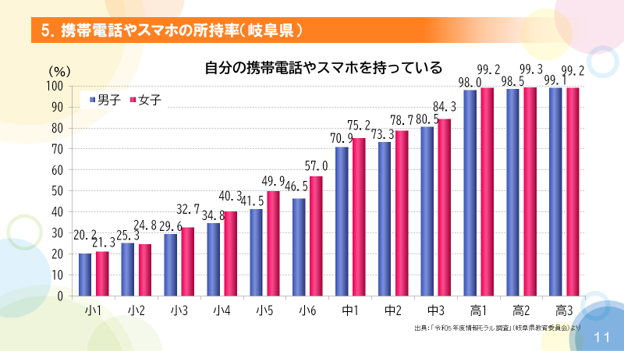
第1章 統計データから見た子どもたちの実態
青少年のインターネットの利用状況-1
青少年のインターネットの利用状況-2
低年齢層の子供のインターネットの利用状況-1
低年齢層の子供のインターネットの利用状況-2
携帯電話やスマホの所持率
スマートフォンの所持率
フィルタリングの実施率
携帯電話の利用時間
あなたの家では自分が使う携帯電話の利用のしかたを決めていますか
ネット依存傾向について
あなたは、インターネットや携帯電話でSNSに書き込みをしたことがありますか
ネットで嫌な思いをした
ネットいじめを受けた
被害を受けたとき誰かに相談しましたか
このグラフは「携帯電話やスマートフォンの所持率」を表しています。ご覧いただいていますように高校では１００％近くの所持率となっています。以前よりも中学生での所持率が高くなり、７０％以上が所持しております。先程の「インターネットの利用状況」も考えると、低年齢の頃から、インターネットの安全な使い方を身につけなければならないことを示しています。

Slide 16
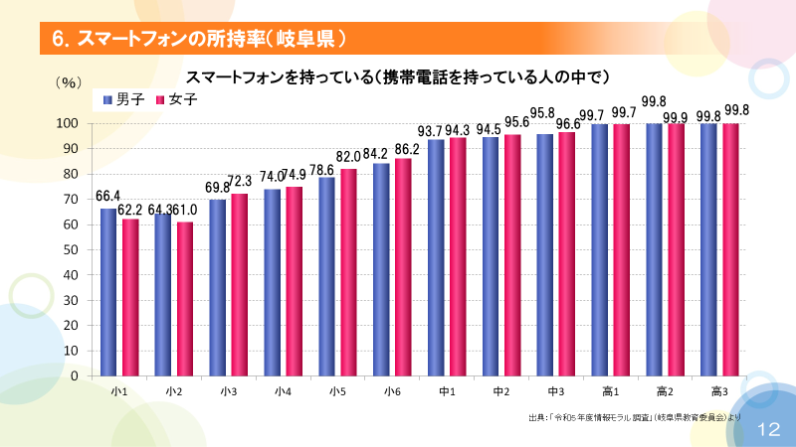
第1章 統計データから見た子どもたちの実態
青少年のインターネットの利用状況-1
青少年のインターネットの利用状況-2
低年齢層の子供のインターネットの利用状況-1
低年齢層の子供のインターネットの利用状況-2
携帯電話やスマホの所持率
スマートフォンの所持率
フィルタリングの実施率
携帯電話の利用時間
あなたの家では自分が使う携帯電話の利用のしかたを決めていますか
ネット依存傾向について
あなたは、インターネットや携帯電話でSNSに書き込みをしたことがありますか
ネットで嫌な思いをした
ネットいじめを受けた
被害を受けたとき誰かに相談しましたか
「携帯電話を持っている人の中でスマートフォンを持っている人」の割合です。学年が上がるにつれスマートフォンの所持率が増えていくのが分かります。また、小学校低学年でも６割以上が所持しています。最近のゲーム機はネットに繋げて利用するものが多く、その所持率を合わせると中学生・高校生と差がないと思われます。この他携帯電話の所持率が年々増加していることもあり、ほとんどの高校生はスマホを使用しています。

Slide 17
第1章 統計データから見た子どもたちの実態
青少年のインターネットの利用状況-1
青少年のインターネットの利用状況-2
低年齢層の子供のインターネットの利用状況-1
低年齢層の子供のインターネットの利用状況-2
携帯電話やスマホの所持率
スマートフォンの所持率
フィルタリングの実施率
携帯電話の利用時間
あなたの家では自分が使う携帯電話の利用のしかたを決めていますか
ネット依存傾向について
あなたは、インターネットや携帯電話でSNSに書き込みをしたことがありますか
ネットで嫌な思いをした
ネットいじめを受けた
被害を受けたとき誰かに相談しましたか
続いては、「5．携帯電話やスマホの所持率」で携帯電話を所持していると答えた中で、フィルタリングを実施しているかどうかのグラフです。
全学年を通して、フィルタリング設定率に大きな差が見られず、約50％～70％となっています。携帯電話のフィルタリングについては「正当な理由がない限り、フィルタリングは外すことができない」とされており、全生徒、保護者に周知することが必要です。

Slide 18
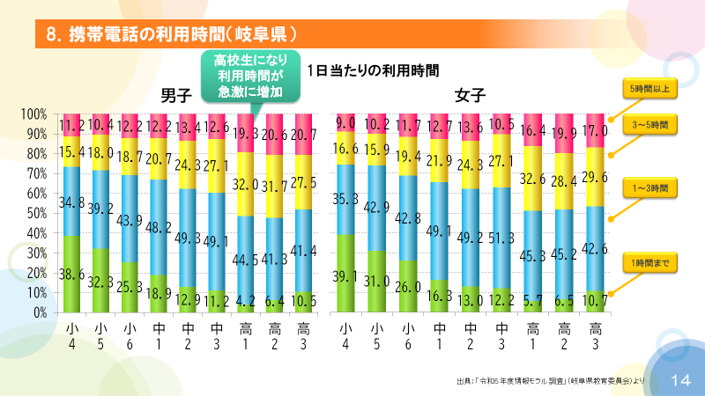
第1章 統計データから見た子どもたちの実態
青少年のインターネットの利用状況-1
青少年のインターネットの利用状況-2
低年齢層の子供のインターネットの利用状況-1
低年齢層の子供のインターネットの利用状況-2
携帯電話やスマホの所持率
スマートフォンの所持率
フィルタリングの実施率
携帯電話の利用時間
あなたの家では自分が使う携帯電話の利用のしかたを決めていますか
ネット依存傾向について
あなたは、インターネットや携帯電話でSNSに書き込みをしたことがありますか
ネットで嫌な思いをした
ネットいじめを受けた
被害を受けたとき誰かに相談しましたか
学年が上がるにつれて男女とも利用時間が増加しています。また、小学校高学年でも３時間以上使用する児童が３割近くいることも分かります。このことから家庭でのルールや見守りが十分ではないと考えられます。

Slide 19
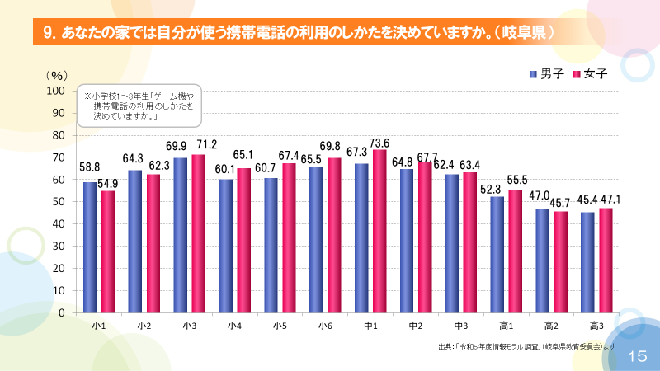
第1章 統計データから見た子どもたちの実態
青少年のインターネットの利用状況-1
青少年のインターネットの利用状況-2
低年齢層の子供のインターネットの利用状況-1
低年齢層の子供のインターネットの利用状況-2
携帯電話やスマホの所持率
スマートフォンの所持率
フィルタリングの実施率
携帯電話の利用時間
あなたの家では自分が使う携帯電話の利用のしかたを決めていますか
ネット依存傾向について
あなたは、インターネットや携帯電話でSNSに書き込みをしたことがありますか
ネットで嫌な思いをした
ネットいじめを受けた
被害を受けたとき誰かに相談しましたか
義務教育段階で約６０％から７０％、高校生の約５０％が利用の仕方を決めています。ネット依存などネットの使い過ぎへの対策として、家庭でのルールづくりが必要です。家族で納得してルールをつくり、まずは大人がお手本となり、家族みんなでルールを守ることが大切です。また、発達段階に合わせて、適切にルールを見直すことも大切です。

Slide 20
第1章 統計データから見た子どもたちの実態
青少年のインターネットの利用状況-1
青少年のインターネットの利用状況-2
低年齢層の子供のインターネットの利用状況-1
低年齢層の子供のインターネットの利用状況-2
携帯電話やスマホの所持率
スマートフォンの所持率
フィルタリングの実施率
携帯電話の利用時間
あなたの家では自分が使う携帯電話の利用のしかたを決めていますか
ネット依存傾向について
あなたは、インターネットや携帯電話でSNSに書き込みをしたことがありますか
ネットで嫌な思いをした
ネットいじめを受けた
被害を受けたとき誰かに相談しましたか
８つの項目にいくつ該当するかで依存傾向を見てみると、３つ以上の項目に該当する、ネット依存傾向がみられる児童生徒が、どの学年も一定数、存在しています。５つ以上の項目に該当した人は、すでにネット依存に陥っている可能性があり、３～４つ該当した人もかなり注意をする必要があります。

Slide 21
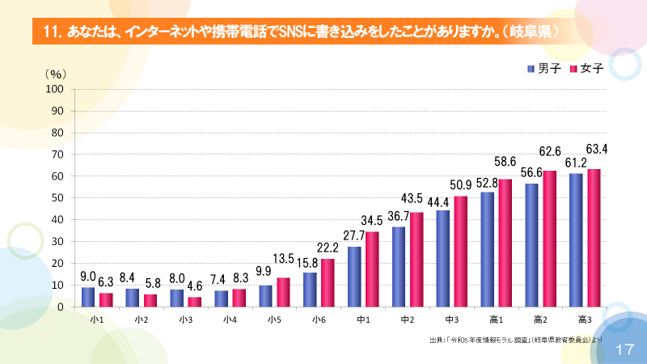
第1章 統計データから見た子どもたちの実態
青少年のインターネットの利用状況-1
青少年のインターネットの利用状況-2
低年齢層の子供のインターネットの利用状況-1
低年齢層の子供のインターネットの利用状況-2
携帯電話やスマホの所持率
スマートフォンの所持率
フィルタリングの実施率
携帯電話の利用時間
あなたの家では自分が使う携帯電話の利用のしかたを決めていますか
ネット依存傾向について
あなたは、インターネットや携帯電話でSNSに書き込みをしたことがありますか
ネットで嫌な思いをした
ネットいじめを受けた
被害を受けたとき誰かに相談しましたか
低年齢では男子の書き込み率が比較的高く、学年が進むと女子の割合が高くなる傾向があります。また高校生はどの学年も約５割以上と書き込み率が高くなっています。個人情報の書き込みによるプライバシーの侵害や名誉棄損などインターネットによる人権侵害が増加しています。書き込みによって、自分の思いを伝えることは難しく、誤解を招くこともあり、安易な書き込みがトラブルにつながるため、注意が必要です。

Slide 22
第1章 統計データから見た子どもたちの実態
青少年のインターネットの利用状況-1
青少年のインターネットの利用状況-2
低年齢層の子供のインターネットの利用状況-1
低年齢層の子供のインターネットの利用状況-2
携帯電話やスマホの所持率
スマートフォンの所持率
フィルタリングの実施率
携帯電話の利用時間
あなたの家では自分が使う携帯電話の利用のしかたを決めていますか
ネット依存傾向について
あなたは、インターネットや携帯電話でSNSに書き込みをしたことがありますか
ネットで嫌な思いをした
ネットいじめを受けた
被害を受けたとき誰かに相談しましたか
このグラフはネットで嫌な思いをしたことがあるかどうかを示しています。中学生をピークに学年が上がるにつれて嫌な思いをした経験がある子どもの割合は増えていますが、気をつけたいのは小学生でも嫌な思いをしている子どもがいるということです。このことから小学校の段階からインターネットの適切な活用方法についての指導が必要だということがわかります。

Slide 23
第1章 統計データから見た子どもたちの実態
青少年のインターネットの利用状況-1
青少年のインターネットの利用状況-2
低年齢層の子供のインターネットの利用状況-1
低年齢層の子供のインターネットの利用状況-2
携帯電話やスマホの所持率
スマートフォンの所持率
フィルタリングの実施率
携帯電話の利用時間
あなたの家では自分が使う携帯電話の利用のしかたを決めていますか
ネット依存傾向について
あなたは、インターネットや携帯電話でSNSに書き込みをしたことがありますか
ネットで嫌な思いをした
ネットいじめを受けた
被害を受けたとき誰かに相談しましたか
このグラフは実際にネットいじめを受けたことがあるかどうかを示しています。学年が上がるにつれて増加傾向にありますが、特に高校生において、いじめを訴えている割合が大きいです。また、「嫌な思い」と同じように小学生でもネットいじめを受けているケースがあることに注意しなければなりません。

Slide 24
第1章 統計データから見た子どもたちの実態
青少年のインターネットの利用状況-1
青少年のインターネットの利用状況-2
低年齢層の子供のインターネットの利用状況-1
低年齢層の子供のインターネットの利用状況-2
携帯電話やスマホの所持率
スマートフォンの所持率
フィルタリングの実施率
携帯電話の利用時間
あなたの家では自分が使う携帯電話の利用のしかたを決めていますか
ネット依存傾向について
あなたは、インターネットや携帯電話でSNSに書き込みをしたことがありますか
ネットで嫌な思いをした
ネットいじめを受けた
被害を受けたとき誰かに相談しましたか
続いては、被害を受けたときに誰かに相談したかというグラフです。低年齢の、誰にも相談しなかったという結果が高くなっており、年齢が上がるにつれ、友達の割合が高くなります。特に男子は被害を受けても誰にも相談しない割合が高く、被害にあった際に、親や先生など身近な大人に相談できるよう普段からの関係づくりが大切です。

Slide 25
第2章 身近に起きるネットトラブル
トラブル事例1 悪口や嘘の書き込み
トラブル事例2 グルチャはずし
トラブル事例3 ネットいじめ
トラブル事例4 個人情報
トラブル事例5 個人情報の流出
トラブル事例6 無断公開
トラブル事例7 悪ふざけの自慢を投稿
トラブル事例8 自画撮り（不適切画像の発信）
トラブル事例9 違法ダウンロード
トラブル事例10 ゲーム課金
トラブル事例11 依存
トラブル事例12 ながらスマホ
トラブル事例13 有害・危険サイトへの
アクセス
14. トラブル事例14 学校学習用タブレットの
不適切利用
この第２章では、子どもたちの身近に起きるネットトラブルについての事例をみていきたいと思います。

Slide 26
第2章 身近に起きるネットトラブル
トラブル事例1 悪口や嘘の書き込み
トラブル事例2 グルチャはずし
トラブル事例3 ネットいじめ
トラブル事例4 個人情報
トラブル事例5 個人情報の流出
トラブル事例6 無断公開
トラブル事例7 悪ふざけの自慢を投稿
トラブル事例8 自画撮り（不適切画像の発信）
トラブル事例9 違法ダウンロード
トラブル事例10 ゲーム課金
トラブル事例11 依存
トラブル事例12 ながらスマホ
トラブル事例13 有害・危険サイトへの
アクセス
14. トラブル事例14 学校学習用タブレットの
不適切利用
テストで100点を取った子が「カンニングをした」という嘘をSNSに書き込んだ事例です。悪口や嘘の書き込みをして、それがいじめや言葉の暴力にまでエスカレートしてしまう場合があります。さらにネットを使うことで、多くの人に広まったり、削除できなくなったりします。また、悪口や嘘を書いた子の記録も残ってしまいます。

Slide 27
第2章 身近に起きるネットトラブル
トラブル事例1 悪口や嘘の書き込み
トラブル事例2 グルチャはずし
トラブル事例3 ネットいじめ
トラブル事例4 個人情報
トラブル事例5 個人情報の流出
トラブル事例6 無断公開
トラブル事例7 悪ふざけの自慢を投稿
トラブル事例8 自画撮り（不適切画像の発信）
トラブル事例9 違法ダウンロード
トラブル事例10 ゲーム課金
トラブル事例11 依存
トラブル事例12 ながらスマホ
トラブル事例13 有害・危険サイトへの
アクセス
14. トラブル事例14 学校学習用タブレットの
不適切利用
ラインなどのＳＮＳには、グループチャット略してグルチャといって、グループを作ってその中でメッセージを共有する機能があります。これはそのグルチャから一人を締めだして新しくグループを作って仲間はずれにする事例です。このように特定の人物だけを入れずに新しいグループを作ることで、その人には一切連絡が来なくなるいじめのケースもあります。また、グループ全員が参加しているグルチャでは仲良さそうに会話しながら、特定の子を外したグルチャではその子の悪口やいじめの相談をするといった陰湿な使い方がされている事例もあるとのことです。笑えない話ですが、５人のグルチャで特定の一人を外したグルチャが５つあった、すなわちそれぞれが外されているグルチャが存在したという冗談のような事例もあります。

Slide 28
第2章 身近に起きるネットトラブル
トラブル事例1 悪口や嘘の書き込み
トラブル事例2 グルチャはずし
トラブル事例3 ネットいじめ
トラブル事例4 個人情報
トラブル事例5 個人情報の流出
トラブル事例6 無断公開
トラブル事例7 悪ふざけの自慢を投稿
トラブル事例8 自画撮り（不適切画像の発信）
トラブル事例9 違法ダウンロード
トラブル事例10 ゲーム課金
トラブル事例11 依存
トラブル事例12 ながらスマホ
トラブル事例13 有害・危険サイトへの
アクセス
14. トラブル事例14 学校学習用タブレットの
不適切利用
いじめは何でも無いことをきっかけに起こることがありますが、いじめの道具にネットが使われることを「ネットいじめ」といいます。「ネットいじめ」では、いじめの行為にネットが加わることで家に帰っても続き、さらに被害が深刻になったり、広まったりします。また、「ネットいじめ」では掲示板の書き込みを読む不特定の傍観者がいたり、関係ない人までいじめに加わったりします。また、いじめる側の人には、キーボードを使うだけなのでいじめている実感が伴わずに、文字による暴力が一層激しくなる場合もあります。ネットいじめの怖さのひとつとして、対面で声で言われたことならその場限りですが、ネットではいじめの文字が消えずに残り続けることが挙げられます。

Slide 29
第2章 身近に起きるネットトラブル
トラブル事例1 悪口や嘘の書き込み
トラブル事例2 グルチャはずし
トラブル事例3 ネットいじめ
トラブル事例4 個人情報
トラブル事例5 個人情報の流出
トラブル事例6 無断公開
トラブル事例7 悪ふざけの自慢を投稿
トラブル事例8 自画撮り（不適切画像の発信）
トラブル事例9 違法ダウンロード
トラブル事例10 ゲーム課金
トラブル事例11 依存
トラブル事例12 ながらスマホ
トラブル事例13 有害・危険サイトへの
アクセス
14. トラブル事例14 学校学習用タブレットの
不適切利用
個人情報を収集して悪用する詐欺まがいな行為がネット上ではよく起こります。この事例では景品をおとりにして個人情報を送信させています。「おめでとうございます」と何かの懸賞に当選したように見せかけて名前や連絡先などを書かせ、個人情報を盗まれるケースが増えています。盗まれた個人情報は不正請求や振り込め詐欺などに悪用されるケースも少なくありません。

Slide 30
第2章 身近に起きるネットトラブル
トラブル事例1 悪口や嘘の書き込み
トラブル事例2 グルチャはずし
トラブル事例3 ネットいじめ
トラブル事例4 個人情報
トラブル事例5 個人情報の流出
トラブル事例6 無断公開
トラブル事例7 悪ふざけの自慢を投稿
トラブル事例8 自画撮り（不適切画像の発信）
トラブル事例9 違法ダウンロード
トラブル事例10 ゲーム課金
トラブル事例11 依存
トラブル事例12 ながらスマホ
トラブル事例13 有害・危険サイトへの
アクセス
14. トラブル事例14 学校学習用タブレットの
不適切利用
大切な個人情報が知らないうちに盗まれることがあります。パスワードが設定されていない不審な無線のアクセスポイントに勝手に接続すると、知らないうちに個人情報が盗まれることがあります。
IDとパスワードの保護も大切です。他人の目に触れないように気をつけないと、他の人が自分になりすまして悪いことをしたり、個人情報を盗み見されたりするかも知れません。また、一つのパスワードを使い回すことも危険です。
また、写真についても注意が必要で、制服や名札、映り込んでいる景色等から本人が特定されてしまうことがあります。

Slide 31
第2章 身近に起きるネットトラブル
トラブル事例1 悪口や嘘の書き込み
トラブル事例2 グルチャはずし
トラブル事例3 ネットいじめ
トラブル事例4 個人情報
トラブル事例5 個人情報の流出
トラブル事例6 無断公開
トラブル事例7 悪ふざけの自慢を投稿
トラブル事例8 自画撮り（不適切画像の発信）
トラブル事例9 違法ダウンロード
トラブル事例10 ゲーム課金
トラブル事例11 依存
トラブル事例12 ながらスマホ
トラブル事例13 有害・危険サイトへの
アクセス
14. トラブル事例14 学校学習用タブレットの
不適切利用
スマホやケータイにはカメラ機能が付いているので、誰でも簡単に撮影して画像をネットに投稿することができます。この事例でもエラーの場面を撮影した子が無断でその写真をネットに公開してしまいました。しかし、人の顔や姿には「肖像権」があり、勝手に公開してはいけないルールになっています。投稿するには必ず許可が必要ですが、特に未成年の場合は本人だけでなく保護者の許可も必要です。

Slide 32
第2章 身近に起きるネットトラブル
トラブル事例1 悪口や嘘の書き込み
トラブル事例2 グルチャはずし
トラブル事例3 ネットいじめ
トラブル事例4 個人情報
トラブル事例5 個人情報の流出
トラブル事例6 無断公開
トラブル事例7 悪ふざけの自慢を投稿
トラブル事例8 自画撮り（不適切画像の発信）
トラブル事例9 違法ダウンロード
トラブル事例10 ゲーム課金
トラブル事例11 依存
トラブル事例12 ながらスマホ
トラブル事例13 有害・危険サイトへの
アクセス
14. トラブル事例14 学校学習用タブレットの
不適切利用
この事例では自分たちのピンポンダッシュの悪ふざけをネットに投稿しています。おもしろい写真や人を驚かす写真を撮影しようとするあまり、エスカレートしてモラルに反する行為や法律に触れる行為を撮影し、それをそのままネットに公開したことで社会から激しくバッシングされ、一生の傷として残り続けるケースも少なくありません。悪のりや軽い気持ちによるルール違反は慎み、さらにそれらをネットに出すことの危険性を十分理解しなければなりません。

Slide 33
第2章 身近に起きるネットトラブル
トラブル事例1 悪口や嘘の書き込み
トラブル事例2 グルチャはずし
トラブル事例3 ネットいじめ
トラブル事例4 個人情報
トラブル事例5 個人情報の流出
トラブル事例6 無断公開
トラブル事例7 悪ふざけの自慢を投稿
トラブル事例8 自画撮り（不適切画像の発信）
トラブル事例9 違法ダウンロード
トラブル事例10 ゲーム課金
トラブル事例11 依存
トラブル事例12 ながらスマホ
トラブル事例13 有害・危険サイトへの
アクセス
14. トラブル事例14 学校学習用タブレットの
不適切利用
インターネットでは、名前や年齢、性別などのプロフィールを偽ることができます。信用している人であっても下着姿や裸の画像を絶対に送ってはいけません。画像がネット上に拡散すると、削除は非常に困難です。（令和３年４月１日から、岐阜県青少年健全育成条例が改正され、児童ポルノ等の提供を求めることが禁止されました。）

Slide 34
第2章 身近に起きるネットトラブル
トラブル事例1 悪口や嘘の書き込み
トラブル事例2 グルチャはずし
トラブル事例3 ネットいじめ
トラブル事例4 個人情報
トラブル事例5 個人情報の流出
トラブル事例6 無断公開
トラブル事例7 悪ふざけの自慢を投稿
トラブル事例8 自画撮り（不適切画像の発信）
トラブル事例9 違法ダウンロード
トラブル事例10 ゲーム課金
トラブル事例11 依存
トラブル事例12 ながらスマホ
トラブル事例13 有害・危険サイトへの
アクセス
14. トラブル事例14 学校学習用タブレットの
不適切利用
著作権法では、著作物を違法に公開した者だけでなく、それを利用した者にも罰則が科せられます。音楽や動画など、時間と手間とアイデアをかけて作られた作品は著作権で保護され、勝手にコピーしたりネットに公開したりしてはいけないルールとなっています。また、違法にコピーされたものと知りながら、それを利用しようとダウンロードするのも法律に反し、罰則が与えられるケースがあります。著作権は人の創造力を大切にし、私たちがより良い生活を築く上での大切な社会のルールです。

Slide 35
第2章 身近に起きるネットトラブル
トラブル事例1 悪口や嘘の書き込み
トラブル事例2 グルチャはずし
トラブル事例3 ネットいじめ
トラブル事例4 個人情報
トラブル事例5 個人情報の流出
トラブル事例6 無断公開
トラブル事例7 悪ふざけの自慢を投稿
トラブル事例8 自画撮り（不適切画像の発信）
トラブル事例9 違法ダウンロード
トラブル事例10 ゲーム課金
トラブル事例11 依存
トラブル事例12 ながらスマホ
トラブル事例13 有害・危険サイトへの
アクセス
14. トラブル事例14 学校学習用タブレットの
不適切利用
ゲームの遊び方が、以前は専用のゲーム機を使っていましたが、スマホにゲームアプリをインストールして使うネットゲームに変わってきました。無料のゲームだからといってすべてが無料という訳ではありません。最初は無料でも、ゲームを進めていくうちにアイテムを買ったり、通信料金として支払ったりして知らぬ間に高額な利用料を課せられるケースがあります。課金についても、家庭でよく話し合い、ルールを作ることが大切です。

Slide 36
第2章 身近に起きるネットトラブル
トラブル事例1 悪口や嘘の書き込み
トラブル事例2 グルチャはずし
トラブル事例3 ネットいじめ
トラブル事例4 個人情報
トラブル事例5 個人情報の流出
トラブル事例6 無断公開
トラブル事例7 悪ふざけの自慢を投稿
トラブル事例8 自画撮り（不適切画像の発信）
トラブル事例9 違法ダウンロード
トラブル事例10 ゲーム課金
トラブル事例11 依存
トラブル事例12 ながらスマホ
トラブル事例13 有害・危険サイトへの
アクセス
14. トラブル事例14 学校学習用タブレットの
不適切利用
ネット依存やゲーム依存とは、インターネットやゲームをやり過ぎて日常生活に支障が出てしまい、それが長く続いている状態（およそ２か月）をさします。ネット依存になると、基本的生活習慣の乱れや意欲の低下につながることがあります。ゲーム依存やネット依存になる前に、家庭で利用時間についてのルールを作り、利用時間をコントロールすることが必要です。

Slide 37
第2章 身近に起きるネットトラブル
トラブル事例1 悪口や嘘の書き込み
トラブル事例2 グルチャはずし
トラブル事例3 ネットいじめ
トラブル事例4 個人情報
トラブル事例5 個人情報の流出
トラブル事例6 無断公開
トラブル事例7 悪ふざけの自慢を投稿
トラブル事例8 自画撮り（不適切画像の発信）
トラブル事例9 違法ダウンロード
トラブル事例10 ゲーム課金
トラブル事例11 依存
トラブル事例12 ながらスマホ
トラブル事例13 有害・危険サイトへの
アクセス
14. トラブル事例14 学校学習用タブレットの
不適切利用
歩きながらスマホをのぞき込んだり、触ったりするのは大変危険です。中には自動車や自転車を運転しながらスマホを操作して検挙されるケースも増えています。道路を歩いたり、駅のプラットフォームや階段を移動したりするときはスマホをしまって、使っていい場所や安全な場所で利用するように気をつける必要があります。また、スマホに夢中になり、自分の近くに不審者が寄ってくるのに気づかない危険もあります。

Slide 38
第2章 身近に起きるネットトラブル
トラブル事例1 悪口や嘘の書き込み
トラブル事例2 グルチャはずし
トラブル事例3 ネットいじめ
トラブル事例4 個人情報
トラブル事例5 個人情報の流出
トラブル事例6 無断公開
トラブル事例7 悪ふざけの自慢を投稿
トラブル事例8 自画撮り（不適切画像の発信）
トラブル事例9 違法ダウンロード
トラブル事例10 ゲーム課金
トラブル事例11 依存
トラブル事例12 ながらスマホ
トラブル事例13 有害・危険サイトへの
アクセス
14. トラブル事例14 学校学習用タブレットの
不適切利用
ネットの情報を安易に信用してはいけません。SNSなどのコミュニティーサイトに書かれている情報が本当かどうかしっかり確かめないと危険な場合があります。また、いかがわしいサイトを見ているうちに、不正請求のページが突然現れたり、個人情報が流出したりすることがあります。このようなときには慌てずに、まず信頼できる大人の人に相談します。またこのようなことにならないために、日頃からスマホにフィルタリングの設定をするとともに、いかがわしいサイトには近づかないことが大切です。

Slide 39
第2章 身近に起きるネットトラブル
トラブル事例1 悪口や嘘の書き込み
トラブル事例2 グルチャはずし
トラブル事例3 ネットいじめ
トラブル事例4 個人情報
トラブル事例5 個人情報の流出
トラブル事例6 無断公開
トラブル事例7 悪ふざけの自慢を投稿
トラブル事例8 自画撮り（不適切画像の発信）
トラブル事例9 違法ダウンロード
トラブル事例10 ゲーム課金
トラブル事例11 依存
トラブル事例12 ながらスマホ
トラブル事例13 有害・危険サイトへの
アクセス
14. トラブル事例14 学校学習用タブレットの
不適切利用
今、教育現場では「GIGAスクール構想」により、１人１台学校学習用タブレットが貸与されるようになりました。従来とは異なる、主体的・対話的で子どもたち1人ひとりに合った学習が実現できることが期待されています。一方で、貸与された端末の不適切な利用についても注意が必要です。端末に使用制限が付されていても、様々な方法により学習活動に関係のないコンテンツや、フィッシング詐欺などの不正サイトに触れてしまう危険性があります。また、IDやパスワードが容易に予測できるものであれば、なりすましが起きることも考えられます。学校から定められた利用ガイドに沿ってタブレットを使用しているか、しっかり見守ることが必要です。

Slide 40
第3章 ネットトラブルの要因と対策
トラブルと要因、結果
トラブルの整理
トラブル要因の整理
要因と対策
フィルタリング①
フィルタリング②
フィルタリング③
フィルタリングレベルの選択
ペアレンタルコントロール機能
家庭でのルールの工夫
どう工夫したらルールが守れるか
コミュニケーションのトレーニング
ネットトラブルに遭遇したら①
ネットトラブルに遭遇したら②
ネットトラブルに遭遇したら③
相談窓口①
相談窓口②
相談窓口③
相談窓口④
まとめ
研修を受講された皆様にお願いしたいこと
では、第３章に移ります。この第３章では実際にネットでトラブルになりうる要因と、どのように対策すればいいのか具体的に考えてみましょう。
36

Slide 41
第3章 ネットトラブルの要因と対策
トラブルと要因、結果
トラブルの整理
トラブル要因の整理
要因と対策
フィルタリング①
フィルタリング②
フィルタリング③
フィルタリングレベルの選択
ペアレンタルコントロール機能
家庭でのルールの工夫
どう工夫したらルールが守れるか
コミュニケーションのトレーニング
ネットトラブルに遭遇したら①
ネットトラブルに遭遇したら②
ネットトラブルに遭遇したら③
相談窓口①
相談窓口②
相談窓口③
相談窓口④
まとめ
研修を受講された皆様にお願いしたいこと
ネットトラブルには要因が存在し、トラブルが起こることにより、被害が発生します。
先ほどの第２章のトラブル事例による被害は、心や身体、金銭や将来を脅かす被害等が考えられます。
次はトラブルの要因と対策について考えてみましょう。

Slide 42
第3章 ネットトラブルの要因と対策
トラブルと要因、結果
トラブルの整理
トラブル要因の整理
要因と対策
フィルタリング①
フィルタリング②
フィルタリング③
フィルタリングレベルの選択
ペアレンタルコントロール機能
家庭でのルールの工夫
どう工夫したらルールが守れるか
コミュニケーションのトレーニング
ネットトラブルに遭遇したら①
ネットトラブルに遭遇したら②
ネットトラブルに遭遇したら③
相談窓口①
相談窓口②
相談窓口③
相談窓口④
まとめ
研修を受講された皆様にお願いしたいこと
第2章でのトラブル事例をご紹介しましたが、現在のネット利用に関するトラブルは、たとえば次のようなものがあります。「悪口・いじり」「不適切情報の発信」「不適切サイトの閲覧」「著作権の侵害」「知らない人との出会いによるトラブル」「高額課金」「不適切な利用方法」「不正アプリのインストール」等です。

Slide 43
第3章 ネットトラブルの要因と対策
トラブルと要因、結果
トラブルの整理
トラブル要因の整理
要因と対策
フィルタリング①
フィルタリング②
フィルタリング③
フィルタリングレベルの選択
ペアレンタルコントロール機能
家庭でのルールの工夫
どう工夫したらルールが守れるか
コミュニケーションのトレーニング
ネットトラブルに遭遇したら①
ネットトラブルに遭遇したら②
ネットトラブルに遭遇したら③
相談窓口①
相談窓口②
相談窓口③
相談窓口④
まとめ
研修を受講された皆様にお願いしたいこと
８つのトラブルの要因を「どのような行動か」という視点で考えると、
「不適切な情報を送る・発信する」、「不適切な情報を受け取る・見る」、「不適切な使い方・管理」などの大きく3つに分類できます。
トラブルは、この要因となる行動が、ひとつまたは複数が重なって起こると考えられます。例えば、「悪口」は、不適切な情報を「発信する」、「受け取る」の2つの行動の結果ですし、著作権の侵害も不適切な情報を「発信する」と不適切な情報を「見る」の2つの行動の結果です。
このように、「トラブルの要因となる行動は何か」という視点で考えると、トラブルも整理しやすくなります。

Slide 44
第3章 ネットトラブルの要因と対策
トラブルと要因、結果
トラブルの整理
トラブル要因の整理
要因と対策
フィルタリング①
フィルタリング②
フィルタリング③
フィルタリングレベルの選択
ペアレンタルコントロール機能
家庭でのルールの工夫
どう工夫したらルールが守れるか
コミュニケーションのトレーニング
ネットトラブルに遭遇したら①
ネットトラブルに遭遇したら②
ネットトラブルに遭遇したら③
相談窓口①
相談窓口②
相談窓口③
相談窓口④
まとめ
研修を受講された皆様にお願いしたいこと
この3つのトラブルの要因となる行動に対して、対策を考えていきたいと思います。
今回説明するのは、「設定の確認」、「家庭でのルールの工夫」「コミュニケーションのトレーニング」という3つです。
「不適切な情報を見る」「不適切な使い方・管理」については、設定の確認が有効です。また、長時間利用などについては「家庭でのルールの工夫」も有効です。
「不適切な情報の発信」については、ネットでのコミュニケーションでの注意点を踏まえた上で、コミュニケーションのトレーニングが必要です。

Slide 45
第3章 ネットトラブルの要因と対策
トラブルと要因、結果
トラブルの整理
トラブル要因の整理
要因と対策
フィルタリング①
フィルタリング②
フィルタリング③
フィルタリングレベルの選択
ペアレンタルコントロール機能
家庭でのルールの工夫
どう工夫したらルールが守れるか
コミュニケーションのトレーニング
ネットトラブルに遭遇したら①
ネットトラブルに遭遇したら②
ネットトラブルに遭遇したら③
相談窓口①
相談窓口②
相談窓口③
相談窓口④
まとめ
研修を受講された皆様にお願いしたいこと
まず、フィルタリングサービスの活用やアプリの設定などの「設定の確認」についてです。子どもたちがネットトラブルに巻き込まれないようにするためには、インターネット上の不適切な情報に触れさせないようにすることが大切です。そのためには、フィルタリングやペアレンタルコントロール機能を利用することが予防対策となります。これらの機能の重要性や内容をよく理解し、適切に設定しましょう。
では、まずフィルタリングについて知りましょう。フィルタリングとは、インターネットの情報に網をかけ、子どもに見せたくないアダルト・出会い系・暴力・自殺・薬物・違法サイト等の有害情報が掲載されているサイトの閲覧をシャットアウトする機能のことです。

Slide 46
第3章 ネットトラブルの要因と対策
トラブルと要因、結果
トラブルの整理
トラブル要因の整理
要因と対策
フィルタリング①
フィルタリング②
フィルタリング③
フィルタリングレベルの選択
ペアレンタルコントロール機能
家庭でのルールの工夫
どう工夫したらルールが守れるか
コミュニケーションのトレーニング
ネットトラブルに遭遇したら①
ネットトラブルに遭遇したら②
ネットトラブルに遭遇したら③
相談窓口①
相談窓口②
相談窓口③
相談窓口④
まとめ
研修を受講された皆様にお願いしたいこと
フィルタリングがなぜ必要なのでしょうか。インターネットは便利な反面、有害な情報もあります。これらの情報に子どもが無防備なまま接すると、子どもたちの成長に悪影響を与えたり、高額な利用料を請求されたり、犯罪に巻き込まれたりすることがあるからです。それらから子どもを守るためフィルタリングが必要です。
フィルタリングの有効活用を進めるため、青少年インターネット環境整備法や岐阜県青少年健全育成条例で、子どもが利用する携帯電話契約の際には事業者等がフィルタリングの設定等を徹底するよう義務付けられています。

Slide 47
第3章 ネットトラブルの要因と対策
トラブルと要因、結果
トラブルの整理
トラブル要因の整理
要因と対策
フィルタリング①
フィルタリング②
フィルタリング③
フィルタリングレベルの選択
ペアレンタルコントロール機能
家庭でのルールの工夫
どう工夫したらルールが守れるか
コミュニケーションのトレーニング
ネットトラブルに遭遇したら①
ネットトラブルに遭遇したら②
ネットトラブルに遭遇したら③
相談窓口①
相談窓口②
相談窓口③
相談窓口④
まとめ
研修を受講された皆様にお願いしたいこと
それでは、各種フィルタリングサービスを紹介します。
これは、Webやアプリケーションなどに対応しており、携帯電話各社から無料で提供されているものです。
各携帯会社が提供している「あんしんフィルター」を利用することでWebとアプリのフィルタリングをかけられます。ただしiPhoneの場合は、加えて端末でスクリーンタイム等を利用して制限をかける必要があります。
「あんしんフィルター」は、保護者によるフィルタリングレベル（強度）の設定、設定内容の変更、解除などが可能で、子どもたちを不適切なサイトや有害アプリケーションから守ります。

Slide 48
第3章 ネットトラブルの要因と対策
トラブルと要因、結果
トラブルの整理
トラブル要因の整理
要因と対策
フィルタリング①
フィルタリング②
フィルタリング③
フィルタリングレベルの選択
ペアレンタルコントロール機能
家庭でのルールの工夫
どう工夫したらルールが守れるか
コミュニケーションのトレーニング
ネットトラブルに遭遇したら①
ネットトラブルに遭遇したら②
ネットトラブルに遭遇したら③
相談窓口①
相談窓口②
相談窓口③
相談窓口④
まとめ
研修を受講された皆様にお願いしたいこと
「あんしんフィルター」では、「小学生」、「中学生」、「高校生」、「高校生プラス」、という4段階の設定が可能です。
子どもたちに使わせるアプリの選択はとても大事です。保護者は、閲覧するサイトやアプリの許可、追加、オン、オフの切り替えを管理して、子どもの年齢や使い方、判断力に応じた適切な設定をしましょう。
子どもの成長に合わせ、親子で話し合いをしながら必要な設定をすることが大切です。

Slide 49
第3章 ネットトラブルの要因と対策
トラブルと要因、結果
トラブルの整理
トラブル要因の整理
要因と対策
フィルタリング①
フィルタリング②
フィルタリング③
フィルタリングレベルの選択
ペアレンタルコントロール機能
家庭でのルールの工夫
どう工夫したらルールが守れるか
コミュニケーションのトレーニング
ネットトラブルに遭遇したら①
ネットトラブルに遭遇したら②
ネットトラブルに遭遇したら③
相談窓口①
相談窓口②
相談窓口③
相談窓口④
まとめ
研修を受講された皆様にお願いしたいこと
次に、ペアレンタルコントロール機能について説明します。ペアレンタルコントロール機能とは、子どものネット利用の内容や時間を、保護者が制限したり監視したりする年齢制限機能のことです。携帯だけでなく近頃の携帯ゲーム機はスマホと同じようにネットへのアクセスが可能で、閲覧だけでなく、写真の投稿や書き込むこともできるようになっています。実際、犯行予告を携帯ゲーム機から書き込んだ中学生が逮捕されています。このようなネットへのアクセスが可能なゲーム機の危険から子どもを守るために、ゲームにもペアレンタルコントロールが必要です。
以上で「設定の確認」についての説明を終わります。

Slide 50
第3章 ネットトラブルの要因と対策
トラブルと要因、結果
トラブルの整理
トラブル要因の整理
要因と対策
フィルタリング①
フィルタリング②
フィルタリング③
フィルタリングレベルの選択
ペアレンタルコントロール機能
家庭でのルールの工夫
どう工夫したらルールが守れるか
コミュニケーションのトレーニング
ネットトラブルに遭遇したら①
ネットトラブルに遭遇したら②
ネットトラブルに遭遇したら③
相談窓口①
相談窓口②
相談窓口③
相談窓口④
まとめ
研修を受講された皆様にお願いしたいこと
この研修会では、統計データから子どもたちの実態を理解していただきました。また、身近なトラブル事例をケーススタディーで学んでいただきました。そして、トラブル発生時の対処法についても説明いたしました。
対策の2つ目は、「家庭でのルールの工夫」です。子どもたちを見守るためには、それぞれのご家庭でルールを作ることがとても大切です。
その際、まず「子どもが使う前にルールを作る」ことや、「家族みんなで話し合う」こと、「ルールを作って終わりではなく、ルールを作ってからしっかり運用する」こと、そして、一度作ればそれで終わりではなく、「子どもの成長や実態に応じて定期的に見直す」ことの４つの点が重要であると考えています。

Slide 51
第3章 ネットトラブルの要因と対策
トラブルと要因、結果
トラブルの整理
トラブル要因の整理
要因と対策
フィルタリング①
フィルタリング②
フィルタリング③
フィルタリングレベルの選択
ペアレンタルコントロール機能
家庭でのルールの工夫
どう工夫したらルールが守れるか
コミュニケーションのトレーニング
ネットトラブルに遭遇したら①
ネットトラブルに遭遇したら②
ネットトラブルに遭遇したら③
相談窓口①
相談窓口②
相談窓口③
相談窓口④
まとめ
研修を受講された皆様にお願いしたいこと
では、決めたルールをどのように守って運用していけば良いでしょうか？
実は、ルールを守るというのは、他律的な行動です。
他律とは自分の意志ではなく、他人に言われて行動することです。
他律でもルールは守れますが、目指すべきは、自分の意思で判断しながら行動できる「自律」です。
ルールを守らせるという他律ではなく「どうしたらルールを守ることができるか」を子どもたちに考えさせるという取り組みが自律につながります。
例えば、「スマホは夜10時まで」というルールがあった場合、まず、「このルールを破りそうになるとき」をたくさん考えさせます。
その上で、その破りそうになるときを防ぐためにはどうすればよいかを考えさせます。こうすると、ルールの工夫を考えやすくなります。
これは、時間やお金の使いすぎなどの「不適切な使い方・管理」への対策としても有効です。

Slide 52
第3章 ネットトラブルの要因と対策
トラブルと要因、結果
トラブルの整理
トラブル要因の整理
要因と対策
フィルタリング①
フィルタリング②
フィルタリング③
フィルタリングレベルの選択
ペアレンタルコントロール機能
家庭でのルールの工夫
どう工夫したらルールが守れるか
コミュニケーションのトレーニング
ネットトラブルに遭遇したら①
ネットトラブルに遭遇したら②
ネットトラブルに遭遇したら③
相談窓口①
相談窓口②
相談窓口③
相談窓口④
まとめ
研修を受講された皆様にお願いしたいこと
次に、対策３つ目のコミュニケーションのトレーニングについてです。
トラブルの要因のうち、①「設定の確認」や②「家庭でのルールの工夫」では、防ぎにくいトラブルの要因が、「不適切な情報を発信する」です。
例えば、「相手の「悪口」を言わないようにしよう」というフィルタリングの設定は難しいですし、家庭でルールを決めても、守れているか確かめることは難しいと思います。そこで重要になってくるのは、3つ目の対策「コミュニケーションのトレーニング」です。
コミュニケーションとは言っても、インターネット上でのコミュニケーションである点に注意が必要です。
インターネットでのコミュニケーションを考える上で重要なポイントは３つあります。
①感覚のズレ、②ネットの特性、③リスクの見積りによるズレ です。
「感覚のズレ」とは、人によって「イヤだな」と感じる言葉には違いがあるということです。
自分には嫌な言葉でなくても、相手は嫌な言葉と感じることがあります。
例えば「まじめだね」と言われて、その言葉をどのようにとるかは、人によって、また状況によって異なります。
次に「ネットの特性」についてです。
インターネット上でのやりとりは、基本的には文字だけのやりとりであるという特徴があります。
先ほどの例で言いますと、
普段、「まじめだね」という言葉を判断する時には、
顔の表情や状況、声のトーンなどから、それが良い言葉なのか悪い言葉なのかを判断しています。
しかし、文字だけのやりとりの場合には、顔の表情などの情報が不足するため感情が伝わりにくく、
それが良い言葉なのか悪い言葉なのかを文字だけで判断するのが難しく、誤解が生じやすくなることを意味します。
最後に、「リスクによる見積りのズレ」についてです。
子どもたちは、「何が危険か」はわかっているのですが、「どのくらい危険か」というリスクの見積りが甘く、「このくらいは大丈夫だろう」という気持ちでいると、
トラブルになってしまうということがあります。いわゆるSNS等で炎上状態になってしまうのがこのケースです。
また、ネットの特性として、写真などの情報が簡単に複製（コピー）され、瞬時に拡散し、場所や人も特定されやすく、完全には削除できないのでトラブルが生じやすいと言えます。
こうしたネットの特性も踏まえて、きちんとリスクの見積りができるかが、重要な視点になります。
適切な情報モラルを身に着けるには、日常のモラルに加えて、ネットの特性を理解した上での適切な判断力、想像力が求められます。

Slide 53
第3章 ネットトラブルの要因と対策
トラブルと要因、結果
トラブルの整理
トラブル要因の整理
要因と対策
フィルタリング①
フィルタリング②
フィルタリング③
フィルタリングレベルの選択
ペアレンタルコントロール機能
家庭でのルールの工夫
どう工夫したらルールが守れるか
コミュニケーションのトレーニング
ネットトラブルに遭遇したら①
ネットトラブルに遭遇したら②
ネットトラブルに遭遇したら③
相談窓口①
相談窓口②
相談窓口③
相談窓口④
まとめ
研修を受講された皆様にお願いしたいこと
さて、そのような対策をとっていても、ネットのトラブルに遭遇した場合は３つのステップで解決します。まず、ステップ１として、状況を確認、把握することです。例えば、「いつ頃発生したのか」「どこで起こったのか、例えば学校、塾、友達の家、街の中 など」「どのようなことがあったのか」「だれが関係しているのか」「きっかけや原因は何か」など、その時点でわかっていることや、今後調べなければならないことを把握することです。

Slide 54
第3章 ネットトラブルの要因と対策
トラブルと要因、結果
トラブルの整理
トラブル要因の整理
要因と対策
フィルタリング①
フィルタリング②
フィルタリング③
フィルタリングレベルの選択
ペアレンタルコントロール機能
家庭でのルールの工夫
どう工夫したらルールが守れるか
コミュニケーションのトレーニング
ネットトラブルに遭遇したら①
ネットトラブルに遭遇したら②
ネットトラブルに遭遇したら③
相談窓口①
相談窓口②
相談窓口③
相談窓口④
まとめ
研修を受講された皆様にお願いしたいこと
次に、ステップ２として、記録を残すことです。ネット上の情報であれば、サイト名やホームページアドレス、またメールやＳＮＳのメッセージなどでは書き込みの内容、画像データなどを記録します。データの保存や印刷ができなければ、デジカメなどで撮影してもかまいません。また、友だちの証言や紙に書かれたアナログ情報なども大切ですので記録しましょう。ここでのポイントはなるべく細かく、正確に記録することです。

Slide 55
第3章 ネットトラブルの要因と対策
トラブルと要因、結果
トラブルの整理
トラブル要因の整理
要因と対策
フィルタリング①
フィルタリング②
フィルタリング③
フィルタリングレベルの選択
ペアレンタルコントロール機能
家庭でのルールの工夫
どう工夫したらルールが守れるか
コミュニケーションのトレーニング
ネットトラブルに遭遇したら①
ネットトラブルに遭遇したら②
ネットトラブルに遭遇したら③
相談窓口①
相談窓口②
相談窓口③
相談窓口④
まとめ
研修を受講された皆様にお願いしたいこと
そしてステップ３として、「周囲の信頼できる人へ連絡・相談する」です。子どもたちの場合、一人で抱え込まないで、まず信頼できる大人の人に相談することが大事です。子どもの相談を受けて、トラブルの内容や種類に応じて、サイト運営者や管理者、警察や国、地方自治体の相談窓口などに連絡し、具体的な対処法を相談します。これらのステップを踏むにあたり、普段から子どもの態度や行動の変化を観察し、子どもの様子が少しでも変と感じたら親の方から声がけすることも早期対応として大切です。

Slide 56
第3章 ネットトラブルの要因と対策
トラブルと要因、結果
トラブルの整理
トラブル要因の整理
要因と対策
フィルタリング①
フィルタリング②
フィルタリング③
フィルタリングレベルの選択
ペアレンタルコントロール機能
家庭でのルールの工夫
どう工夫したらルールが守れるか
コミュニケーションのトレーニング
ネットトラブルに遭遇したら①
ネットトラブルに遭遇したら②
ネットトラブルに遭遇したら③
相談窓口①
相談窓口②
相談窓口③
相談窓口④
まとめ
研修を受講された皆様にお願いしたいこと
人権侵害やいじめへの対応は保護者が自力で解決するには限界があります。そのようなときには一人で悩まずに学校や地域の関係者に相談するとよいでしょう。またスライドにあるような国や県の相談窓口へも相談されるとよいでしょう。相談窓口の情報はインターネットにもありますので、詳しくはネットで検索してみてください。

Slide 57
第3章 ネットトラブルの要因と対策
トラブルと要因、結果
トラブルの整理
トラブル要因の整理
要因と対策
フィルタリング①
フィルタリング②
フィルタリング③
フィルタリングレベルの選択
ペアレンタルコントロール機能
家庭でのルールの工夫
どう工夫したらルールが守れるか
コミュニケーションのトレーニング
ネットトラブルに遭遇したら①
ネットトラブルに遭遇したら②
ネットトラブルに遭遇したら③
相談窓口①
相談窓口②
相談窓口③
相談窓口④
まとめ
研修を受講された皆様にお願いしたいこと
経済被害の場合は、より正確で厳密な証拠が求められる場合があるので、まずはスライドにあるような消費者庁や県の相談窓口へも相談されるとよいでしょう。

Slide 58
第3章 ネットトラブルの要因と対策
トラブルと要因、結果
トラブルの整理
トラブル要因の整理
要因と対策
フィルタリング①
フィルタリング②
フィルタリング③
フィルタリングレベルの選択
ペアレンタルコントロール機能
家庭でのルールの工夫
どう工夫したらルールが守れるか
コミュニケーションのトレーニング
ネットトラブルに遭遇したら①
ネットトラブルに遭遇したら②
ネットトラブルに遭遇したら③
相談窓口①
相談窓口②
相談窓口③
相談窓口④
まとめ
研修を受講された皆様にお願いしたいこと
犯罪やトラブルに遭遇した場合は、悩まずに一刻も早く学校や地域の関係者に相談するとともに、スライドにあるような警察の相談窓口に相談されるとよいでしょう。

Slide 59
第3章 ネットトラブルの要因と対策
トラブルと要因、結果
トラブルの整理
トラブル要因の整理
要因と対策
フィルタリング①
フィルタリング②
フィルタリング③
フィルタリングレベルの選択
ペアレンタルコントロール機能
家庭でのルールの工夫
どう工夫したらルールが守れるか
コミュニケーションのトレーニング
ネットトラブルに遭遇したら①
ネットトラブルに遭遇したら②
ネットトラブルに遭遇したら③
相談窓口①
相談窓口②
相談窓口③
相談窓口④
まとめ
研修を受講された皆様にお願いしたいこと
それ以外の問題に遭遇した場合は、スライドにあるような総務省の相談窓口へも相談されるとよいでしょう。
ネットには多くの相談窓口があり、また、事例研究も数多く掲載されているので、正しい対処法をネットで教えてもらえる場合も少なくありません。ネットを敵視するのではなく、有効に活用しましょう。

Slide 60
第3章 ネットトラブルの要因と対策
トラブルと要因、結果
トラブルの整理
トラブル要因の整理
要因と対策
フィルタリング①
フィルタリング②
フィルタリング③
フィルタリングレベルの選択
ペアレンタルコントロール機能
家庭でのルールの工夫
どう工夫したらルールが守れるか
コミュニケーションのトレーニング
ネットトラブルに遭遇したら①
ネットトラブルに遭遇したら②
ネットトラブルに遭遇したら③
相談窓口①
相談窓口②
相談窓口③
相談窓口④
まとめ
研修を受講された皆様にお願いしたいこと
最後にまとめです。第２章に挙げたようにトラブル事例はたくさんありますが、トラブルの要因となる行動は何か？という視点で考え、トラブルの要因を
「不適切な情報を送る・発信する」、「不適切な情報を受け取る・見る」、「不適切な使い方・管理」の3つに分類しました。
これらの３つの要因に対して、「設定の確認」、「家庭でのルール作り」、「コミュニケーションのトレーニング」という３つの対策についてお話しました。
また、被害にあったらすぐにステップ1として状況を確認し、ステップ2として記録を残す。ステップ3として相談窓口等へ連絡する。ということをお話しました。

Slide 61
第3章 ネットトラブルの要因と対策
トラブルと要因、結果
トラブルの整理
トラブル要因の整理
要因と対策
フィルタリング①
フィルタリング②
フィルタリング③
フィルタリングレベルの選択
ペアレンタルコントロール機能
家庭でのルールの工夫
どう工夫したらルールが守れるか
コミュニケーションのトレーニング
ネットトラブルに遭遇したら①
ネットトラブルに遭遇したら②
ネットトラブルに遭遇したら③
相談窓口①
相談窓口②
相談窓口③
相談窓口④
まとめ
研修を受講された皆様にお願いしたいこと
今回の研修において、便利なスマートフォンに潜む様々な危険やトラブルの元について知っていただけたと思います。その危険やトラブルは、知っていれば回避できるものばかりです。しかし行政や学校で実施される講習に参加されないため、そういった危険を知らない家庭もたくさんあります。そこで、皆様は地域で開催されるＰＴＡ総会や子ども会、町内会などでたくさんの保護者の方々に今回の内容を話してください。それで無用なトラブルに巻き込まれず、デジタル社会においてインターネットをより良く活用できるようになる家庭も多いはずです。
この教材には、説明する時に文章もつけていますので、説明が苦手な方でも安心して説明できます。

Slide 62
第4章 ワークショップ
ワークショップの進め方1 アイスブレイク
ワークショップの進め方2 正しい使い方
ワークショップの進め方3 安全な使い方
ワークショップの進め方4 ルールやマナー
ワークショップの発表
ワークショップ ルール例1
ワークショップ ルール例2
ワークショップ ルール例3
それではこれからワークショップを行います。ワークショップではみなさんが小グループに分かれて、話し合いを行い、発表していただきます。今回のワークショップではそれぞれのご家庭の状況や困っていることなどを交流し、続いて「我が家のルール」を作っていただきます。
58

Slide 63
第4章 ワークショップ
ワークショップの進め方1 アイスブレイク
ワークショップの進め方2 正しい使い方
ワークショップの進め方3 安全な使い方
ワークショップの進め方4 ルールやマナー
ワークショップの発表
ワークショップ ルール例1
ワークショップ ルール例2
ワークショップ ルール例3
それでは、ワークショップの進め方を説明します。
まず、お集まりの皆さんで４人グループを作ってください。人数の都合によっては５人になってもかまいません。グループができましたら司会役を決めてください。司会役を中心に、緊張をほぐすためそれぞれのご家庭のお子さんの状況やケータイ・スマホの持たせ方、困っていることや不安に思っていることなどを話し合ってください。この話し合いの時間は〇時〇分までとします。
それでは、始めてください。

Slide 64
第4章 ワークショップ
ワークショップの進め方1 アイスブレイク
ワークショップの進め方2 正しい使い方
ワークショップの進め方3 安全な使い方
ワークショップの進め方4 ルールやマナー
ワークショップの発表
ワークショップ ルール例1
ワークショップ ルール例2
ワークショップ ルール例3
時間になりました。話し合いを終了します。・・・・みなさん、話し合いは活発にできましたでしょうか。
それでは、グループの皆さんが仲良くなれましたので、次の活動を行います。
今度は４人グループの中で、お父さん、お母さん、子どもの役を決めてください。子どもは２人もしくは３人になります。すでにみなさんに配布してあるワークシート①を見ながら、「我が家のルール」を話し合って作っていきます。まず「正しい使い方」について話し合います。話し合いで決まったルールは、ワークシート①の余白に書き込んでください。

Slide 65
第4章 ワークショップ
ワークショップの進め方1 アイスブレイク
ワークショップの進め方2 正しい使い方
ワークショップの進め方3 安全な使い方
ワークショップの進め方4 ルールやマナー
ワークショップの発表
ワークショップ ルール例1
ワークショップ ルール例2
ワークショップ ルール例3
「正しい使い方」がだいたいまとまったら続いて「安全な使い方」について話し合います。
ルールが決まりましたら、余白に書き込んでいってください。

Slide 66
第4章 ワークショップ
ワークショップの進め方1 アイスブレイク
ワークショップの進め方2 正しい使い方
ワークショップの進め方3 安全な使い方
ワークショップの進め方4 ルールやマナー
ワークショップの発表
ワークショップ ルール例1
ワークショップ ルール例2
ワークショップ ルール例3
最後に「ルールやマナー」について話し合います。時間があるようでしたら、全体を見て足りないルールを補ってください。
このように３種類のテーマごとに話し合って、「我が家のルール」を決めていただきます。話し合いの時間は全体で〇分程度を予定しています。今、〇時〇分ですので、〇時〇分まで「我が家のルール」を話し合ってください。完成させなくても結構です。話し合って決めていくプロセスが大切です。そして最後に、「我が家のルール」を発表してもらいます。
それでは、話し合い活動を始めてください。

Slide 67
第4章 ワークショップ
ワークショップの進め方1 アイスブレイク
ワークショップの進め方2 正しい使い方
ワークショップの進め方3 安全な使い方
ワークショップの進め方4 ルールやマナー
ワークショップの発表
ワークショップ ルール例1
ワークショップ ルール例2
ワークショップ ルール例3
時間になりましたので、それぞれのグループごとに発表していただきます。
まず〇グループの方からお願いします。（時間が無ければ、一部のグループだけでも可。発表してもらった「我が家のルール」について司会者が共感的なコメントをつける）
みなさん、それぞれ知恵を絞ってすばらしいルールを考えてくださいました。いずれも貴重なルールだと思います。
他の研修で出されたルールを1枚にまとめた「ワークシート②」をただいまからお配りします。皆さまのルール作りの参考にしていただければと考えています。

Slide 68
第4章 ワークショップ
ワークショップの進め方1 アイスブレイク
ワークショップの進め方2 正しい使い方
ワークショップの進め方3 安全な使い方
ワークショップの進め方4 ルールやマナー
ワークショップの発表
ワークショップ ルール例1
ワークショップ ルール例2
ワークショップ ルール例3
「正しい使い方」では、ネットワークの利用者としてよりよいネット社会を築くために心がけるべきことをまとめています。インターネットは誰もが情報を発信できるツールです。しかし気をつけないと差別やいじめの道具になってしまうかも知れません。情報を受け取る人の立場に立って相手を思いやる気持ちを持ち、間違いやデマなどを発信せず自分の情報発信には責任を持つことが大切です。

Slide 69
第4章 ワークショップ
ワークショップの進め方1 アイスブレイク
ワークショップの進め方2 正しい使い方
ワークショップの進め方3 安全な使い方
ワークショップの進め方4 ルールやマナー
ワークショップの発表
ワークショップ ルール例1
ワークショップ ルール例2
ワークショップ ルール例3
「安全な使い方」では、危険を防止して、ネット上の情報をより安全で快適に子どもたちに使わせるため、フィルタリングの設定やパスワードの管理、個人情報の保護などを子どもと一緒にルール作りすることがポイントになります。
また、日ごろから不審に思ったときにはすぐに信頼できる大人に相談する習慣作りも大切です。

Slide 70
第4章 ワークショップ
ワークショップの進め方1 アイスブレイク
ワークショップの進め方2 正しい使い方
ワークショップの進め方3 安全な使い方
ワークショップの進め方4 ルールやマナー
ワークショップの発表
ワークショップ ルール例1
ワークショップ ルール例2
ワークショップ ルール例3
「ルールやマナー」では、社会のルールやネットワークの利用者として最低限守るべきマナーを守ることが大切です。ネットワークは公共的な通信基盤です。個人の遊び道具ではありません。守るべきルールは法律で決められています。また、みんながより快適に使うための知恵や工夫が集められたマナーを守ることも大切です。

Slide 71
最後に
家に帰ってさっそく始めましょう
本教材のデータやQA
この研修に参加された皆さんに、お願いがあります。
まず、ご家庭に帰られましたら、早速子どもたちがどのようにネットを使っているのか話し合いましょう。今まで困ったことやトラブルなどについても話し合えるといいですね。そして、今回の研修で学んだように「我が家のルール」を話し合って決めましょう。子どもにルールを書き出させて、家族みんなが見える場所に貼り出します。「我が家のルール」は子どもの成長や実態に応じて定期的に見直すことも大切です。ルール作りが子ども達の安全を見守ってくれると思います。

Slide 72
最後に
家に帰ってさっそく始めましょう
本教材のデータやQA
本教材のデータやQAなどについてはホームページで確認して下さい。お問い合わせは、ネット安全・安心ぎふコンソーシアム事務局までお願いします。

Slide 73
以上で研修会を終わります。ありがとうございました。
それぞれのワークシート①と②をお持ち帰りください。
アンケートのご協力をお願いします。

